Slide 1
Дені́ Дідро́
Чудеса — там, где в них верят, и чем больше верят, тем чаще они случаются.
(Д. Дидро)
КППК ім. Антона Макаренка
Виконала:
Студентка групи 49Ю
Кагарлицька Анастасія

Slide 2
Зміст
Дені Дідро
Ранні роки
1743-1749
1740-1772
Творчість письменника
В Росії
Кінець життя
Цитати

Slide 3
Суть роботи:
Мета роботи:
Актуальність вибраної теми:

Slide 4
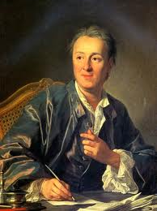
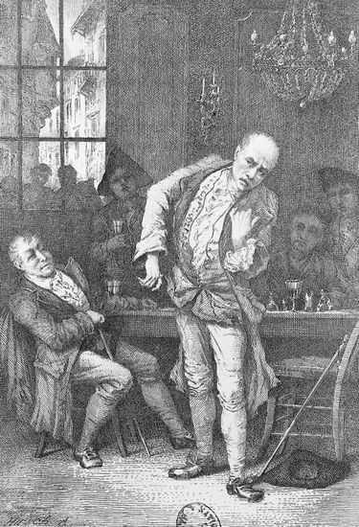
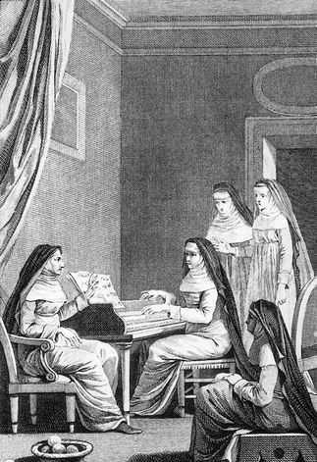
Дені Дідро
La neveu de Rameau
1762—1779
La Riligieuse
1760
Дені́ Дідро́
Notes:
*За своїми філософськими поглядами Дідро був механістичним матеріалістом. У певному сенсі він випередив дарвінізм, оскільки вважав, що у біологічного виду людини є своя передісторія. Пройшовши складний шлях у своєму духовному розвитку, Дідро став послідовним атеїстом. Саме з цих позицій він розглядав історичний процес і сучасний світ. Він загравав із монархами, вважаючи, що освічений абсолютизм — одна з найкращих форм державного укладу.
Свої філософські, історичні та естетичні погляди Дідро втілив у художній формі, створивши три повісті, які не виходили друком за його життя, оскільки прозаїком він себе не вважав.
*«Черниця» («La Riligieuse», 1760) і «Жак-фаталіст і його Хазяїн» («Jacques le Fataliste et son Maitre», 1773) вийшли друком лише в 1796 p., а *«Небіж Рамо» («La neveu de Rameau», 1762—1779) вперше був виданий у 1805 р. німецькою мовою в перекладі Й. В. Гете. Проте саме три ці твори принесли Д. безсмертя.

Slide 5
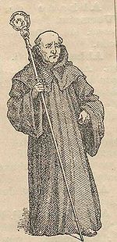
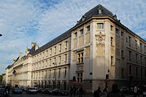
Ранні роки
5 жовтня 1713
абат
Notes:
Дені Дідро народився 5 жовтня 1713, Лангр. Мати Дідро, уроджена Анжеліка Віньерон, (і сестрою каноніка), а батько - Дідьє Дідро - Ножовщик. За бажанням сім'ї юний Дені готував себе до духовної кар'єри, в 1723-28 вчився в лангрском єзуїтському коледжі, а в 1726 став абатом. У цей період він був релігійним, часто постив і носив волосяницю. У 1728 або 1729 Дідро прибув до Парижа для завершення освіти. За деякими свідченнями, він навчався там в янсеністській коллеже д'Аркур, за іншими - в єзуїтському коледжі Людовика Великого. Припускають також, що Дідро відвідував обидва цих навчальних закладів і що саме взаємні нападки єзуїтів і янсеністов відвернули його від обраної стежки. 1732 р. — отримав ступінь магістра гуманітарних наук. Молодик прийняв рішення відмовитися від кар'єри священика та стати юристом. Почав вивчати юріспруденцію. але покинув навчання. Його привабила можливість стати письменником. Етап юнацьких пошуків Дені несхвально сприймався батьками, що привело до конфліктів. Дені обірвав зв'язок з батьком та деякий час вів богемний спосіб життя, набираючись власного життєвого досвіду.

Slide 6
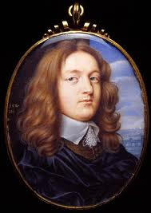
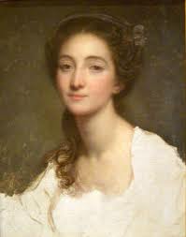
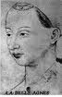
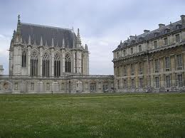
1743-1749
Софа Воллан
Е. Е. К. Шефтсбер
Ганна-Туаннете
Шампьон
Notes:
*У 1743 Дені Дідро одружився на Ганні-Туаннете Шампьон, містила разом з матір'ю полотняну крамницю. Антуанета старша за віком від 32-річного письменника на 4 роки, не має приданого. До того ж, цей шлюб не схвалює батько, що тільки погіршує недобрі відносини між ними Єдина дитина, що дожила до дорослості — донька письменника.
Шлюб не заважав йому захоплюватися іншими жінками. *Найбільш глибоке почуття він випробував до Софі Воллан, з якою познайомився в середині 1750-х років; прихильність до неї він зберіг до самої смерті.
Перший час після одруження Дідро заробляв перекладами. У 1743-48 він переклав з англійської «Історію Греції» Т. Стеніана, «Досвід про гідність і чесноти» * Е. Е. К. Шефтсбері, «Медичний словник» Р. Джеймса. Тоді ж були написані перші його роботи, що свідчили не стільки про зрілість, скільки про сміливість починаючого автора: «Філософські думки» (1746), «Алеї, або прогулянка скептика» (1747, опублікована), «Нескромні скарби» (1748), «Листи про сліпих у повчання зрячим »(1749). Судячи з них до 1749 Дідро вже був деїстом, а потім переконаним атеїстом і матеріалістом. Вільнодумні твори Дідро послужили причиною його арешту й ув'язнення в *Венсеннскій замок (липень - жовтень 1749).

Slide 7
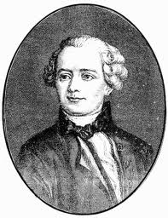
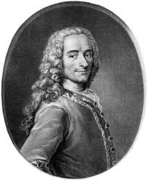
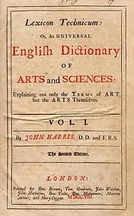
1740-1772
Д'Аламбера
Вольтер
Е. Чемберса
Notes:
На початку 1740-х у паризького видавця А. Ф. Ле Бретона з'явилася ідея перевести на французьку мову * «Енциклопедію, або Загальний словник ремесел і наук» англійця Е. Чемберса. Але саме Дідро надав «Енциклопедії» той розмах і полемічний запал, який зробив її маніфестом епохи Просвітництва. Протягом наступних 25 років Д. Дідро залишався на чолі разросшейся до 28 томів (17 томів статей і 11 томів ілюстрацій) "Енциклопедії", яку йому вдалося провести через усі рифи. А їх було не мало: вже згадане тюремне ув'язнення в 1749, і призупинення публікації в 1752, і криза в 1757-59, фактична цензура останніх 10 томів. У 1772 перше видання «Енциклопедії» було в основному завершено; в ній співпрацювали, крім Дідро (він написав близько 6000 статей) і * Д'Аламбера, такі генії Просвітництва, як Руссо, *Вольтер, Монтеск'є, Гольбах. . Підсумком з'явився універсальний звід сучасних знань.

Slide 8
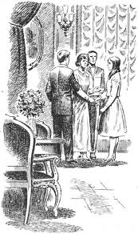
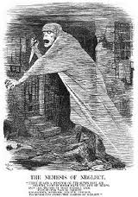
Побічний син або Випробування чесноти
Батько сімейства
Notes:
За підданими визнавалося право чинити опір деспотам, а королям ставилося в обов'язок підкорятися закону, відстоювати віротерпимість і допомагати бідним. Критикуючи образ життя вельмож, "Енциклопедія" визнавала, проте, необхідність соціальної ієрархії в суспільстві (стаття «Розкіш» Ж. Ф. де Сен-Ламбера).. Бажаючи сприяти полегшенню долі простого народу, енциклопедисти не закликали, однак, до встановлення демократії у Франції; вони зверталися саме до уряду, коли говорили про необхідність справедливого оподаткування, реформи освіти, боротьби з бідністю. У 1751 Дені Дідро опублікував «Лист про глухих і німих для науки тим, хто чує» розглядаючи в ньому проблему пізнання в контексті символіки жестів і слів. У 50-і роки Дені Дідро опублікував дві п'єси - *«Побічний син або Випробування чесноти» (1757) і *«Батько сімейства» (1758). Відмовившись у них від нормативної поетики класицизму, він прагнув реалізувати принципи нової («міщанської») драми що зображає конфлікти між людьми третього стану в буденній життєвій обстановці.

Slide 9
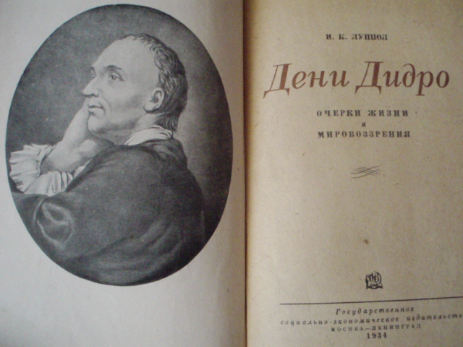
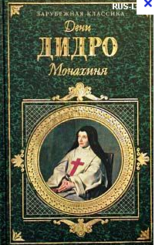
Творчість письменника
Notes:
Головні художні твори Дідро - повість *«Черниця» (1760, вид. 1796), роман-Діалог «Племіннік Рамо» (1762-1779, виданий Гете на ньому. Яз. У 1805, на франц. Яз. Вийшов в 1823), роман «*Жак-фаталіст и Його хазяїн» (1773, вид. на ньому. яз. в 1792, на франц. яз. в 1796) - залишилась невідомімі багата Його сучасником. Незважаючі на різніцю жанрів, їх об'єднують розсудлівість, реалізм, ясний Прозоров стиль, почуття гумору, а кож відсутність словесних прикрас. У них знайшлі вираженість непрійняття Дідро релігії и церкви, трагічне усвідомлення сили зла, а кож дотримання гуманістічнім ідеалам, високим уявленням про людський обов'язок. Проголошені Дідро філософські та естетічні принципи проявляються и в Його ставленні до образотворчого мистецтва.

Slide 10
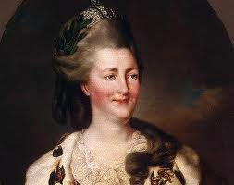
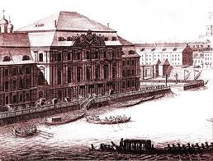
В Росії
Катерина II
Петербург
Notes:
* Катерина II, ледве вступивши на престол, запропонувала Дідро перенести в Росію видання «Енциклопедії», відчувало чималі труднощі у Франції. За жестом імператриці ховалося не тільки бажання зміцнити свою репутацію, а й прагнення задовольнити інтерес російського суспільства до «Енциклопедії». У Росії вийшли протягом 18 ст. 25 збірок перекладів з «Енциклопедії». Відхиливши пропозицію Катерини II, Дідро не позбувся її прихильності. У 1765 вона придбала його бібліотеку, виплативши йому 50 тис. ліврів і надавши право довічного зберігання книг в своєму будинку в якості особистого бібліотекаря імператриці. У 1773 Дені Дідро на запрошення Катерини II відвідав Росію. Він прожив у * Петербурзі з жовтня 1773 по березень 1774, був обраний іноземним почесним членом Петербурзької Академії наук (1773). Після повернення написав ряд творів, присвячених перспективам залучення Росії до європейської цивілізації.

Slide 11
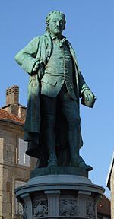
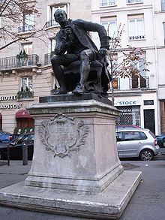
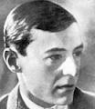
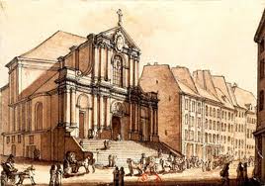
Кінець життя
31 липня 1784 р
В. Підмогильний
Notes:
*31 липня 1784 р. Дені Дідро помер від шлункового захворювання та був похований на цвинтарі міста Église Saint-Roch.
Одним з найвизначніших перекладачів Дідро українською був Валер'ян Підмогильний.
Багато пам ятників присвячено Дені:
*Пам'ятник у місті, де народився Дідро
*Пам'ятник Д.Дідро в Парижі

Slide 12
Цитати
Не бог создал людей по своему образу, а люди ежедневно создают его по своему.
Среди покойников всегда найдутся такие, которые приводят в отчаяние живых.
Дурному легко верят.
Что раньше умел, того никогда полностью не забудешь
Нет великого ума без капельки безумия
... если судить по тому, сколько крови было пролито во имя религий, то они принесли больше зла, чем добра.
Notes:
Не бог создал людей по своему образу, а люди ежедневно создают его по своему.
Среди покойников всегда найдутся такие, которые приводят в отчаяние живых.
Дурному легко верят.
Что раньше умел, того никогда полностью не забудешь
Нет великого ума без капельки безумия
... если судить по тому, сколько крови было пролито во имя религий, то они принесли больше зла, чем добра.

Slide 13
Висновки

Slide 14
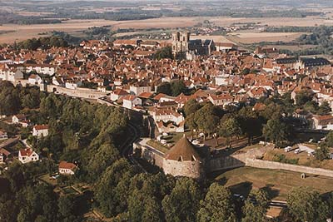
Джерела інформації
1. Ф. Рокен. Рух суспільной думці мови у Франції XVII століття.
2. Х. Момджян. Атеїзм Дідро.
3. Моріс Торез. Син народу.
4. Ф. Енгельс. Селянська війна у Німеччині.
5. П. Ланфрей. Дідро.
6. Л. Лориен. Дідро і сучасники
7. Маркіз де Сад. Моя любов до Дідро.
8. Еге. Мартюков. Дідро і.
9. У. Ленін. Сочинения.
Дякую за увагу!

